Slide 1
আজকের পাঠে সবাইকে শুভেচ্ছা

Slide 2
শিক্ষক পরিচিতি
সানিয়া সুলতানা সোমা
সহকারি শিক্ষক
আনোয়ারা বেগম সরকারি প্রাথমিক বিদ্যালয়
জামালপুর।

Slide 3
পাঠ পরিচিতি
শ্রেণি :২য়
বিষয় : প্রাথমিক গণিত
অধ্যায় ৪

Slide 4
চলো একটি ছবি দেখি

Slide 5
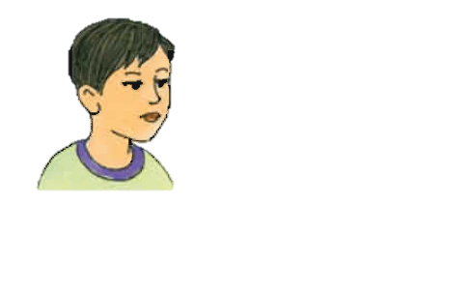
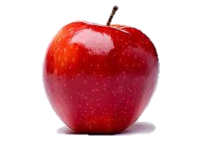
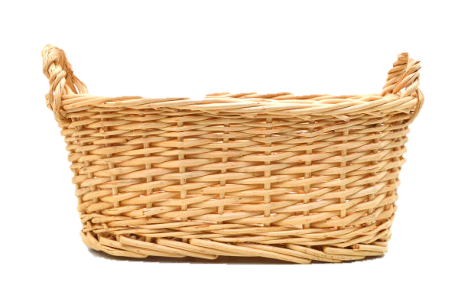
মিনা
রেজা
রেজা তার আপেলগুলো থেকে ৫ টি আপেল মিনাকে দিয়ে দিলো।
রেজার কাছে একটি ঝুড়িতে কিছু আপেল আছে। বলতে পারবে ঝুড়িতে কয়টি আপেল আছে?
এখন দেখিতো রেজার কাছে কয়টি আপেল আছে?
রেজার কাছে ৭ টি আপেল আছে।তাহলে এবার কি বলতে পারবে প্রথমে রেজার ঝুড়িতে কতগুলো আপেল ছিল?

Slide 6
মিনাকে দিলো ৫ টি।
অবশিষ্ট ছিল ৭ টি।
প্রথমে আপেল ছিলো এক ঝুড়ি?
রেজার ঝুড়িতে আপেল ছিল
৭ + ৫ = ১২ টি

Slide 7
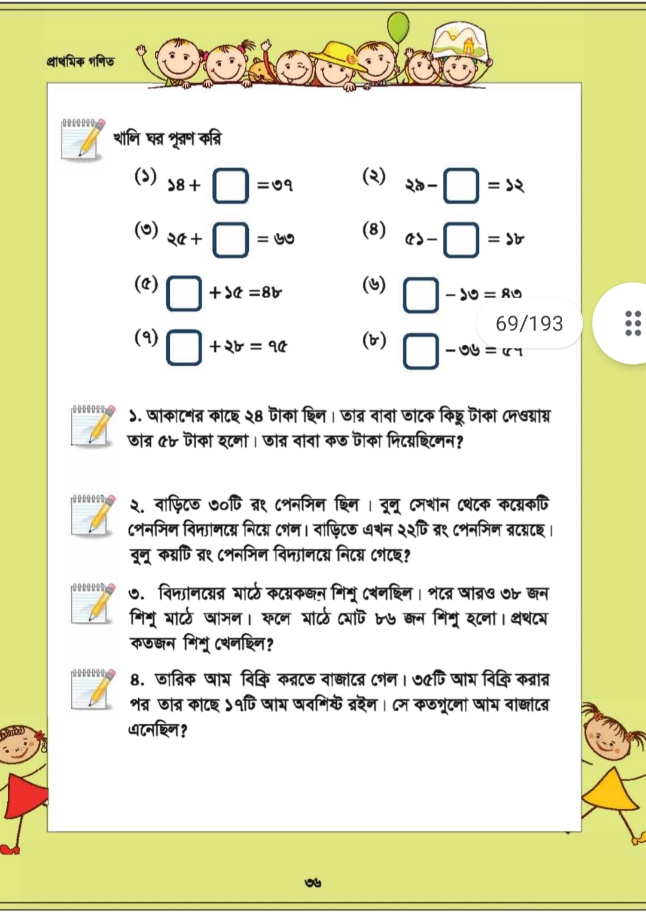
আজকের পাঠ
যোগ ও বিয়োগের সম্পর্ক
পৃষ্ঠা ৩৬

Slide 8
- ২ = ৩
+
২= ৫
৪ +
= ৭
৮ -
= ৪
৫ + ৩ =
৯ - ৬ =

Slide 12
বাবা কিছু টাকা দেওয়ায় আকাশের হলো ৫৮ টাকা
আকাশের কাছে ছিল ২৪ টাকা
বাবা দিয়েছিলেন ৩৪ টাকা
(-)
উত্তর : ৩৪ টাকা

Slide 14
বাড়িতে রং পেনসিল ছিল ৩০ টি
বাড়িতে এখন রং পেনসিল রয়েছে (-)২২টি
বিদ্যালয়ে রং পেনসিল নিয়ে গেছে ৮টি
উত্তর : ৮ টি।

Slide 16
মাঠে মোট শিশু হলো ৮৬ জন
মাঠে শিশু আসল (-) ৩৮ জন
প্রথমে শিশু খেলছিল ৪৮ জন
উত্তর : ৪৮ জন।

Slide 18
আম বিক্রি করল ৩৫ টি
আম অবশিষ্ট রইল (+)১৭ টি
আম বাজারে এনেছিল ৫২ টি
উত্তর: ৫২ টি

Slide 19
বাড়ির কাজ

Slide 20
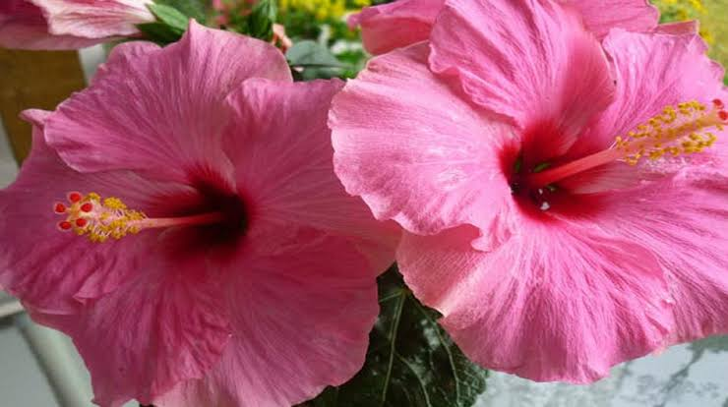
সবাইকে ধন্যবাদ

